Slide 1


2024/5/25

Slide 2


Chia sẻ cùng bạn: Em biết gì về đất nước Nhật Bản?

Slide 3



Lễ hội ở Nhật Bản

Slide 4

- Đọc đúng từ ngữ , câu , đoạn và toàn bộ văn bản Lễ hội ở Nhật Bản, biết nhấn giọng vào từ ngữ thể hiện thông tin quan trọng về lễ hội ở Nhật Bản, thể hiện niềm tự hào của các bạn nhỏ về lễ hội trên đất nước mình.
- Biết được một số lễ hội đặc trưng của nhật Bản.
- Hiểu điều tác giả muốn nói qua thông tin về một số lễ hội ở Nhật Bản .

Slide 5



Slide 6
LỄ HỘI Ở NHẬT BẢN
Lễ hội Hoa anh đào được xem là lễ hội lớn, lâu đời nhất tại Nhật Bản. Hằng năm, vào mùa xuân, hoa anh đào trên cả nước bắt đầu nở rộ. Mọi người ngồi dưới gốc anh đào ngắm hoa, cùng liên hoan, cùng hát hò, nhảy múa,... Đất nước Nhật Bản rất tự hào khi được mệnh danh “xứ sở hoa anh đào”.
Lễ hội Búp bê (ngày 03 tháng 3) là ngày để các gia đình Nhật Bản cầu may mắn và sức khoẻ cho các bé gái. Vào ngày này, người ta trưng bày nhiều búp bê Hi-na trong căn phòng đẹp nhất của gia đình. Họ quây quần bên nhau, ăn cơm đậu đỏ, bánh hi-si-mô-chi.
Tết Thiếu nhi (ngày 05 tháng 5) đã trở thành ngày nghỉ lễ toàn quốc của người dân Nhật Bản. Thực ra, tết Thiếu nhi chỉ dành cho các bé trai. Trên nóc nhà, mỗi gia đình thường treo đèn lồng cá chép, những dải cờ hình cá chép sặc sỡ, nhiều màu, thể hiện sức mạnh và ý chí kiên cường.
(Theo Bùi Văn Hòa)

Slide 7


Theo em, bài đọc được chia làm mấy đoạn?

Slide 8

Lễ hội Hoa anh đào được xem là lễ hội lớn, lâu đời nhất tại Nhật Bản. Hằng năm, vào mùa xuân, hoa anh đào trên cả nước bắt đầu nở rộ. Mọi người ngồi dưới gốc anh đào ngắm hoa, cùng liên hoan, cùng hát hò, nhảy múa,... Đất nước Nhật Bản rất tự hào khi được mệnh danh “xứ sở hoa anh đào”.
1
2
Lễ hội Búp bê (ngày 03 tháng 3) là ngày để các gia đình Nhật Bản cầu may mắn và sức khoẻ cho các bé gái. Vào ngày này, người ta trưng bày nhiều búp bê Hi-na trong căn phòng đẹp nhất của gia đình. Họ quây quần bên nhau, ăn cơm đậu đỏ, bánh hi-si-mô-chi.
3
Tết Thiếu nhi (ngày 05 tháng 5) đã trở thành ngày nghỉ lễ toàn quốc của người dân Nhật Bản. Thực ra, tết Thiếu nhi chỉ dành cho các bé trai. Trên nóc nhà, mỗi gia đình thường treo đèn lồng cá chép, những dải cờ hình cá chép sặc sỡ, nhiều màu, thể hiện sức mạnh và ý chí kiên cường.

Slide 9




Luyện đọc từ khó:
lễ hội lớn, Hi –na, hi-si-mô-chi
nghỉ lễ

Slide 10

Trên nóc nhà, /mỗi gia đình treo những dải cờ hình cá chép sặc sỡ,/nhiều màu để thể hiện ước mong về sức khỏe/và sự thành công cho các bé. .//

Slide 11

Đoạn 1
Lễ hội Hoa anh đào được xem là lễ hội lớn, lâu đời nhất tại Nhật Bản. Hằng năm, vào mùa xuân, hoa anh đào trên cả nước bắt đầu nở rộ. Mọi người ngồi dưới gốc anh đào ngắm hoa, cùng liên hoan, cùng hát hò, nhảy múa,... Đất nước Nhật Bản rất tự hào khi được mệnh danh “xứ sở hoa anh đào”.

Slide 12
Đoạn 2
Lễ hội Búp bê (ngày 03 tháng 3) là ngày để các gia đình Nhật Bản cầu may mắn và sức khoẻ cho các bé gái. Vào ngày này, người ta trưng bày nhiều búp bê Hi-na trong căn phòng đẹp nhất của gia đình. Họ quây quần bên nhau, ăn cơm đậu đỏ, bánh hi-si-mô-chi.

Slide 13
Đoạn 3
Tết Thiếu nhi (ngày 05 tháng 5) đã trở thành ngày nghỉ lễ toàn quốc của người dân Nhật Bản. Thực ra, tết Thiếu nhi chỉ dành cho các bé trai. Trên nóc nhà, mỗi gia đình thường treo đèn lồng cá chép, những dải cờ hình cá chép sặc sỡ, nhiều màu, thể hiện sức mạnh và ý chí kiên cường.

Slide 14

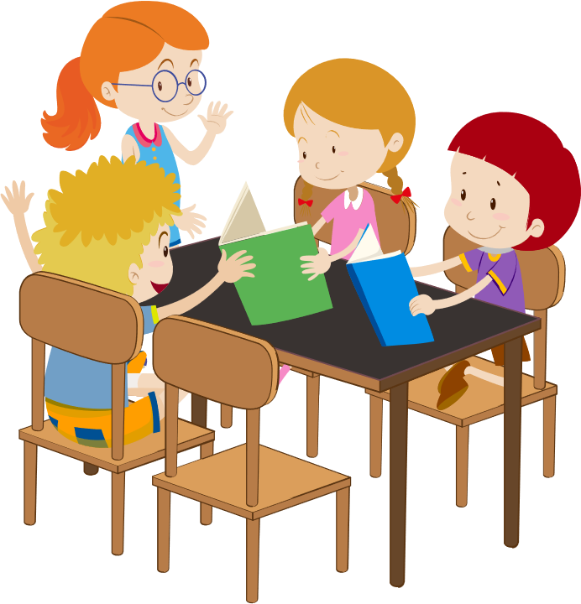

Yêu Cầu
Phân công đọc theo đoạn.
Tất cả thành viên đều đọc.
Giải nghĩa từ cùng nhau.

Slide 15

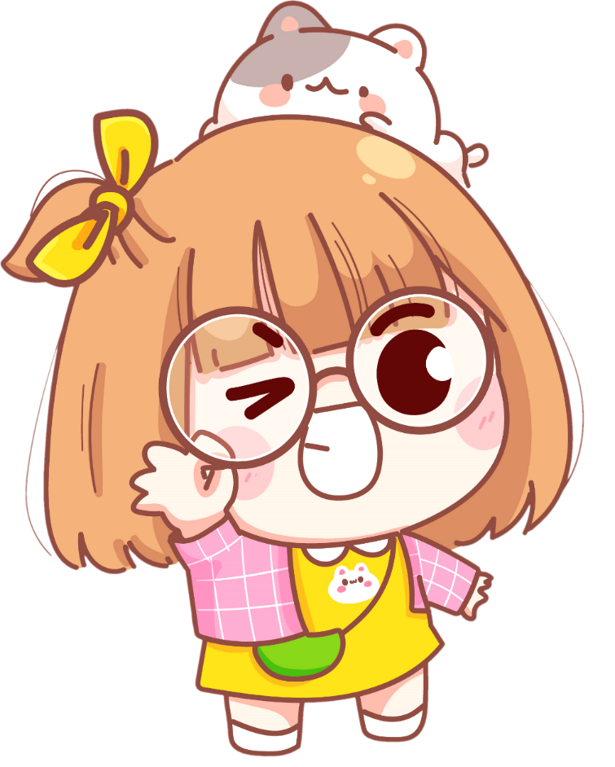

Tiêu chí đánh giá
Đọc đúng.
Đọc to, rõ.
Đọc ngắt, nghỉ đúng chỗ.
Thể hiện giọng đọc phù hợp

Slide 16


Slide 17


Ở Nhật Bản, lễ hội Hoa anh đào được xem là lớn nhất, lâu đời nhất.
1. Ở Nhật Bản, lễ hội nào được xem là lớn nhất, lâu đời nhất?

Slide 18
2. Có những hoạt động gì trong lễ hội lớn nhất, lâu đời nhất đó?
Có những hoạt động trong lễ hội Hoa anh đào là: Mọi người ngồi dưới gốc anh đào ngắm hoa, cùng liên hoan, cùng hát hò, nhảy múa,...

Slide 19
3. Em thích cách tả cánh buồm vào thời điểm nào? Vì sao?
Ví dụ: Em thích cách tả cánh buồm vào buổi nắng đẹp vì cách tả ấy cho thấy cánh buồm rất sinh động với nhiều màu sắc và sắc thái khác nhau.

Slide 20
3. Lễ hội Búp bê và tết Thiếu nhi ở Nhật Bản có những điểm gì khác nhau?
 | Lễ hội Búp bê | Tết Thiếu nhi
Đối tượng | Dành cho các bé gái. | Dành cho các bé trai.
Thời gian | Được tổ chức vào ngày 3/3. | Được tổ chức vào ngày 5/5.
Ý nghĩa | Cầu may và sức khỏe. | Cầu sức mạnh và ý chí kiên cường.
Các hoạt động | - Trưng bày nhiều búp bê Hi-na trong căn phòng đẹp nhất của gia đình. - Đuây quần bên nhau, ăn cơm đậu đỏ, bánh hi-si-mô-chi. | Treo đèn lồng cá chép hoặc những dải cờ hình cá chép sặc sỡ nhiều màu.
Notes:
GV chú ý đây là câu hỏi lựa chọn theo ý HS hoặc HS tự nêu ý kiến cá nhân, không có 1 đáp án duy nhất.

Slide 21
4. Trong những lễ hội được nói đến ở bài đọc, em thích lễ hội nào nhất? Vì sao?
Trong những lễ hội được nói đến ở bài đọc, em thích nhất là lễ hội Hoa anh đào. Vì vào ngày lễ này sẽ được ngắm hoa anh đào nở rộ - đây là một trong những loài hoa biểu tương của Nhật Bản. Ngoài ra còn được quây quần, liên hoan, hát hò, nhảy múa,.. cùng tất cả mọi người.

Slide 22
Ở Việt Nam có những ngày lễ, ngày tết nào dành cho trẻ em? Hãy kể lại một số hoạt động được trẻ em yêu thích trong những ngày lễ, ngày tết đó.
Ở Việt Nam có những ngày lễ, ngày tết dành cho trẻ em như: tết Thiếu nhi 1/6, tết Trung thu 15/8 âm lịch. Một số hoạt động được trẻ em yêu thích trong những ngày lễ, ngày tết đó là rước đèn và phá cỗ.

Slide 23

Bài đọc nói về các lễ hội nổi tiếng ở Nhật Bản. Qua đó tác giả muốn giới thiệu cho mọi người thấy được nét đặc trưng của từng lễ hội cũng như thấy được vẻ đẹp của đất nước Nhật Bản.

Slide 24


Slide 25

………………….

Slide 26


